Slide 1


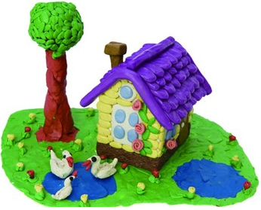
捏20厘米的长条
2段
1次
3段
2次
段数＝次数＋1
次数＝段数－1

Slide 2


Slide 3
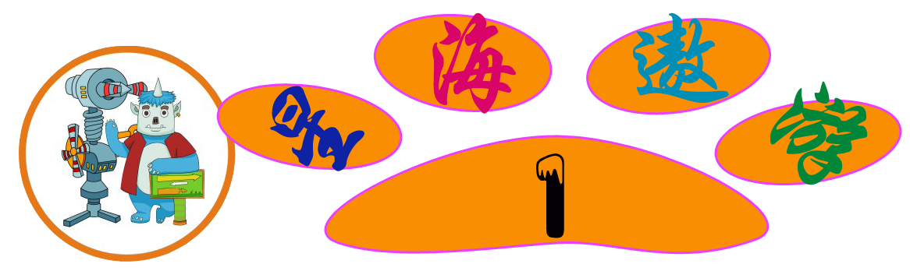


建筑工人把一根12米长的钢材锯成2米长的小段，一共要锯几次？
？次
2米
2米
12米
2米
2米
2米
2米
12÷2=6（段）
6-1=5（次）
答：一共要锯5次。

Slide 4
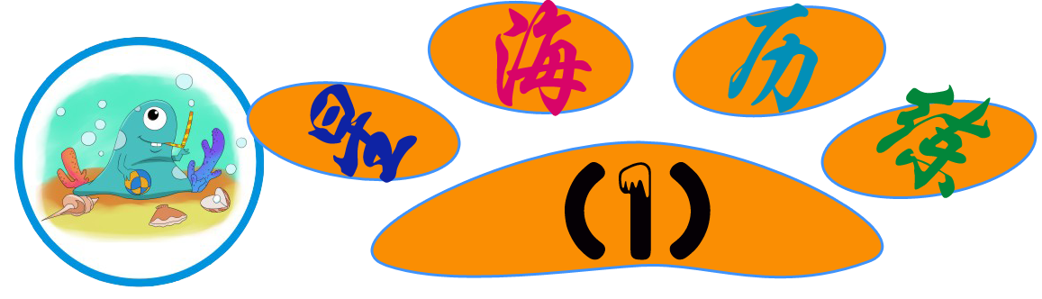

现在有一根木头长20米，米德想锯成5米长的小段，一共要锯几次？
？次
5米
20米
20÷5=4（段）
4-1=3（次）
答：一共要锯3次。

Slide 5
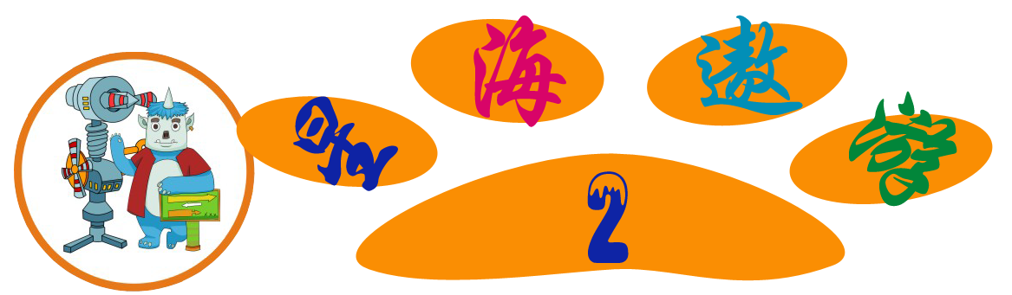

一根木料长15米，把它锯成3米长一段，每锯一段要5分钟，锯完共用了多少分钟？
5分钟
？分钟
3米
15米
15÷3=5（段）
5-1=4（次）
4×5=20（分钟）
答：锯完共用了20分钟。

Slide 6
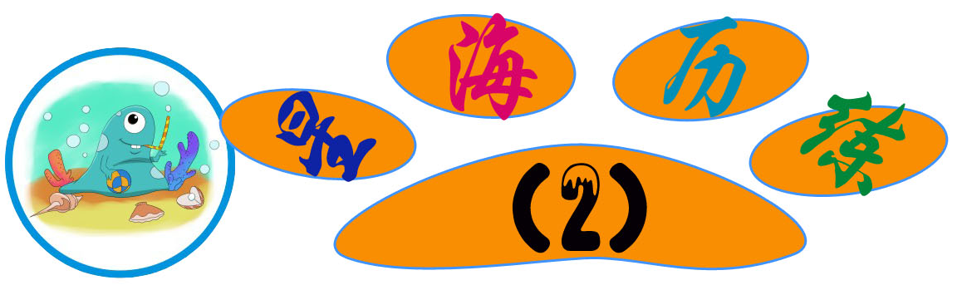
一根木头长18米，把它锯成6段，每锯一段要7分钟，锯完一共要多少分钟？
？分钟
1段
2段
3段
4段
5段
6段
7分钟
18米
6-1=5（次）
5×7=35（分钟）
答：锯完一共要35分钟。

Slide 7



这节课我们学习了锯木头，锯木头其实是间隔问题的一种。我们首先求出段数，然后再用段数-1=次数，最后再求出用了多少分钟。

Slide 8


Slide 9
游戏规则：
1. 所有同学手拉手站成一排，当一根大木头。
2. 随机选一名同学来锯木头，根据老师的要求锯木头。
如：①木头由8个人组成，老师提要求：把这根木头锯成4段，需要锯几次？（先回答，再操作，从学生拉手的地方分开）
②木头由8个人组成，老师提要求：这根木头要锯3次，共锯成了几段？（先回答，再操作，从学生拉手的地方分开）
3. 让每个同学都轮流锯木头，木头人数每次也可以发生变化。

Slide 10
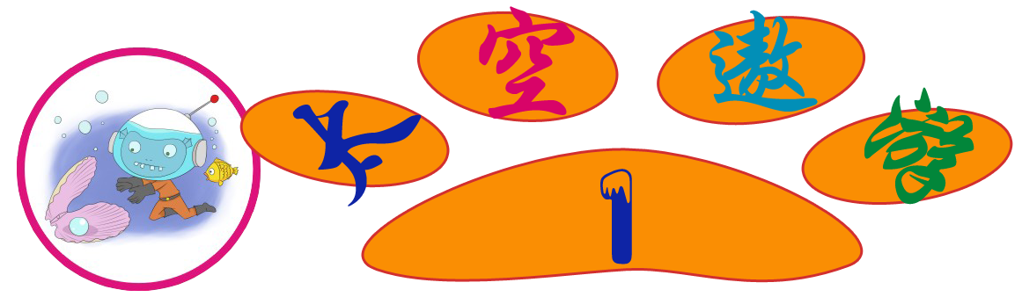


把一根钢管锯成小段，一共花了28分钟，已知每锯开一段需要4分钟，这根钢管被锯成了多少段？
？段
4分钟
花了28分钟
28÷4=7（次）
7+1=8（段）
答：这根钢管被锯成了8段。

Slide 11
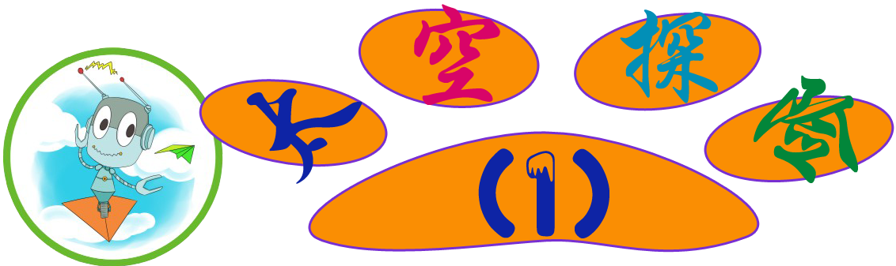




把一根木料锯成9厘米长的小段，一共花了9分钟。已知锯下一段要花1分钟，这根木料有多长？
1分钟
？厘米
9厘米
花了9分钟
9÷1=9（次）
9+1=10（段）
10×9=90（厘米）
答：这根木料有90厘米长。

Slide 12



一根钢管长12米，要把它锯成每4米一段，共需要18分钟，锯一次需要多少分钟？
？分钟
18分钟
12米
4米
12÷4=3（段）
3-1=2（次）
18÷2=9（分钟）
答：锯一次需要9分钟。

Slide 13
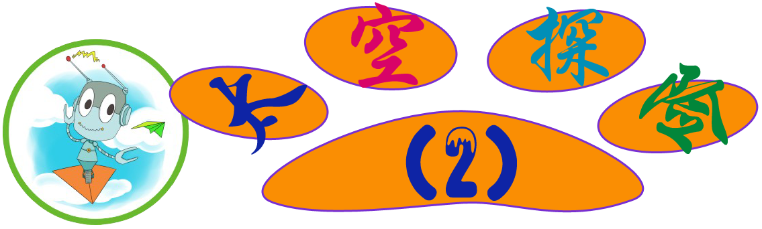
一根长21米的木头，把它锯成长为3米的圆木，全部锯完花了24分钟，那么每锯开一处需要多少分钟？
24分钟
3米
？分钟
21米
21÷3=7（段）
7-1=6（次）
24÷6=4（分钟）
答：每锯开一处需要4分钟。

Slide 14
这节课我们学习了锯木头，我们知道：
总长÷每段长=段数，
段数-1=次数，
次数×每次锯的时间=总时间。
那么反过来应该是：总时间÷每次锯的时间=次数，
次数+1=段数，段数×每段长=总长。

Slide 15
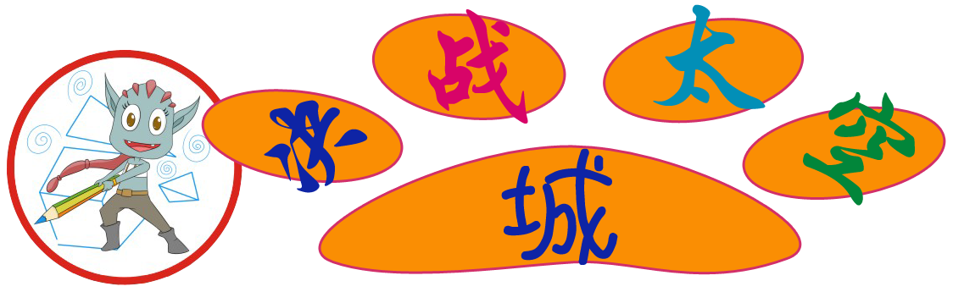

1. 一个木工把一根长24米的木条锯成3米长的小段，每锯断一次要用5分钟，锯完共需要多少分钟？
24÷3=8（段）
8-1=7（次）
7×5=35（分钟）
答：锯完共需要35分钟。

Slide 16
2. 一根木头，把它锯成长为4米的圆木，如果每锯开一处需要6分钟，全部锯完花了30分钟，这根木头长多少米？
30÷6=5（次）
5+1=6（段）
6×4=24（米）
答：这根木头长24米。

Slide 17

3. 有6根木料，每根长16米，把它们锯成长为4米的圆木，如果每锯开一处需要3分钟，全部锯完需要多少时间？
16÷4=4（段）
4-1=3（次）
3×3=9（分钟）
6×9=54（分钟）
答：全部锯完需要54分钟。

Slide 18
谢谢观赏！

